Slide 1
基于OCR的身份证
要素提取
本20软卓01班 彭昊

Slide 2
前言
核心技术
项目展示
目录
CONTENTS

Slide 3
前言

Slide 4
光学字符识别（OCR）技术在商业银行的影像数据解析中有着广泛应用,其中一个重要领域就是身份证影像识别。
身份证影像文件包含姓名、地址等多项个人基本信息，信息准确度和权威性高，在商业银行中被广泛应用于身份认证、信息采集等领域。
然而，商业银行的影像数据来源渠道复杂，时间跨度很大，质量层次不齐，目前市面上的身份证识别模型尚不能满足银行质量参差的影像识别需求。因此，一个具备强抗噪声干扰能力的OCR模型有着极高的商业价值。
项目背景

Slide 5
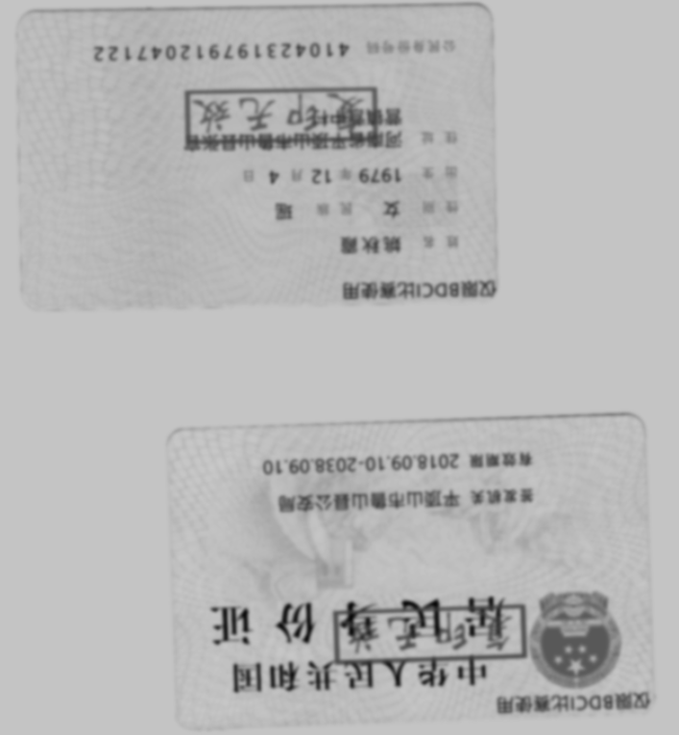
以下列举两个实际应用中的挑战：
1.图像质量参差：黑白复印件与彩色照片混杂，影像清晰度不尽相同，使得寻找具有普适性的图像处理手段和模型成为困难。
项目挑战

Slide 6
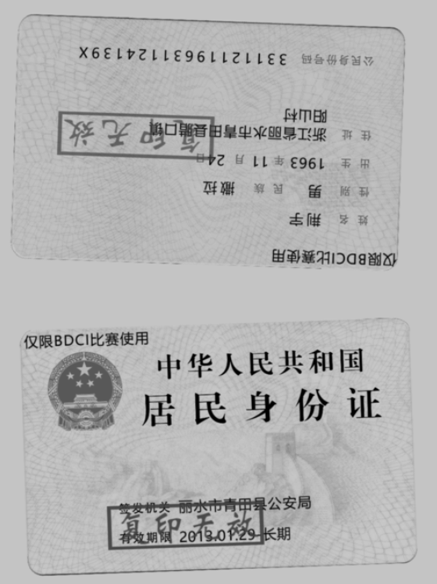
2.文字重叠：商业银行为保护客户信息时常在保存影像件时叠加水印，尤其是深色的文字水印，例如“仅供xxx使用，复印无效”，这些水印与身份证上的文字重叠，给文字识别带来困难。

Slide 7
任务一：文本检测
任务二：身份证复印件OCR
任务三：基于身份证数据的高精度的，稳定的，高效的识别身份证信息
项目任务

Slide 8
实时拍照进行
文本ocr与识别
扫描件读取进行
文本ocr与识别
标注结果及标注信息可视化
识别结果持久化记录
参数优化过程可视化
项目任务

Slide 9
核心技术

Slide 10
文本检测模型
目前文字检测算法可以大致分为两类：基于回归的方法和基于分割的方法。基于回归的方法对规则形状文本检测效果较好，但是无法准确检测出不规则形状文本。基于分割的方法对不同形状文本检测效果都比较好，但是后处理复杂耗时多，重叠文本效果差。对于这两种检测方法受欢迎的算法分别是EAST算法和DB算法。
但是，考虑到我们的系统从任务上，是针对的以简体中文、数字为主，及少量英文的文字进行检测，DB算法在中文检测上要优于EAST算法。从部署上，我们是计划部署在移动端，EAST算法是把完整文本行先分割检测再合并的思路，做法比较麻烦，把文本检测切割成多阶段来进行，增大了文本检测精度的损失和时间消耗，中间处理影响效果，不够轻量，而DB算法速度很快，其针对传统的基于分割的文本检测的后处理方法比较复杂的缺点，而提出的差分二值化不仅可以简化后处理，还可以增强文本检测的性能。因此我们选择了基于分割方法的DBNet模型作为基础检测模型

Slide 11
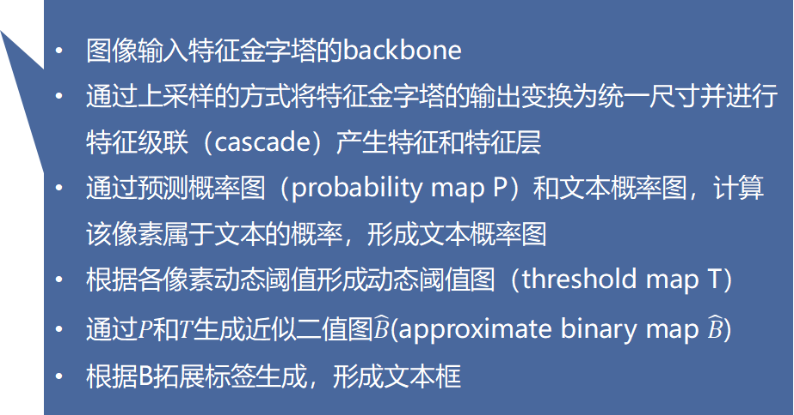
算法模型原理——检测模型
1 基于回归-EAST
2 基于分割-DB
图像输入特征金字塔的backbone
通过上采样的方式将特征金字塔的输出变换为统一尺寸并进行特征级联（cascade）产生特征和特征层
通过预测概率图（probability map P）和文本概率图，计算该像素属于文本的概率，形成文本概率图
根据各像素动态阈值形成动态阈值图（threshold map T）
通过$P$和$T$生成近似二值图$\hat{B}$(approximate binary map $\hat{B}$)
根据B拓展标签生成，形成文本框
算法迅速
差分二值化简化后处理
文本检测性能高
核心技术

Slide 12
算法模型原理——检测模型框架流程图

Slide 13
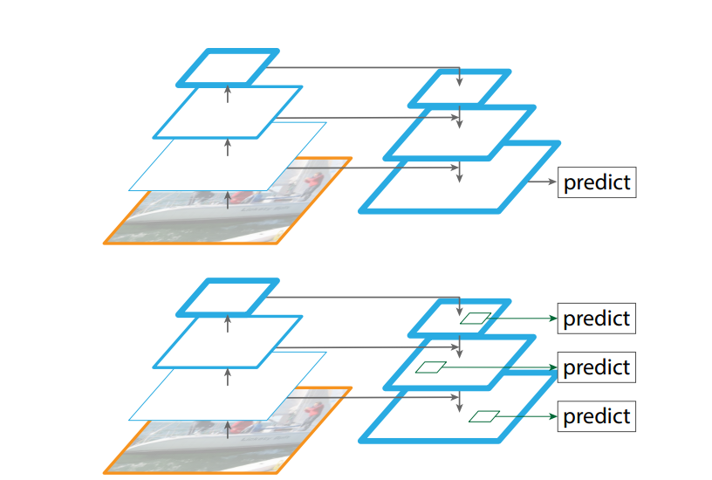
Neck
我们系统针对的是复印件中文字的文本框检测，文本框检测属于小物体检测，在目前的很多网络都使用了利用单个高层特征，但是这样做有一个明显的缺陷，即针对小物体本身具有的像素信息较少，在下采样的过程中极易被丢失，为了处理这种物体大小差异十分明显的检测问题，经典的方法是利用图像金字塔的方式进行多尺度变化增强，但这样会带来极大的计算量。而 FPN 的提出正是为了解决这一问题，FPN是一种特征金字塔的网络结构，能在增加极小的计算量的情况下，处理好物体检测中的多尺度变化问题。因此我们采用了 FPN 网络结构，作为 neck。
FPN网络结构图

Slide 14
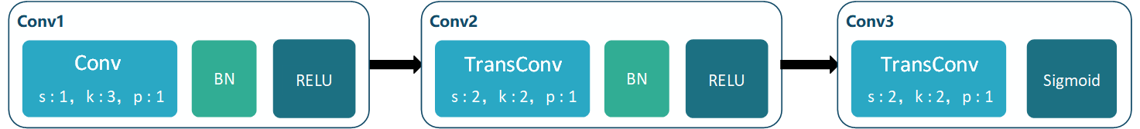
Head
我们使用了三层卷积作为head
Head结构图
这里，概率图和阈值图经过以上结构相同的网络（结构相同，参数不同）计算而来，二值图使用可微二值化公式计算而来。

Slide 15
文本检测算法
1：用普通卷积替代了可变形卷积
在 DBNet 中的backbone 里一般会默认将 3×3 conv 替换成可变形卷积，以此可以使得卷积操作的位置会在监督信息的指导下进行选择，可以较好的适应目标的各种尺寸，提供更加丰富的感受野，这对于极端比例的文本检测效果有益，但是同时也带来了大量复杂的计算量的弊端。而针对我们的检测目标是文本框，文本框的比例通常较为正常，因此，此处我们选择保留普通卷积，以减少不必要的计算量。
2：DBNet 算法的特点: 可微分二值化处理
在这里我们使用可微分二值化替换了标准二值化，因为标准二值化不可以在训练过程中优化

Slide 16
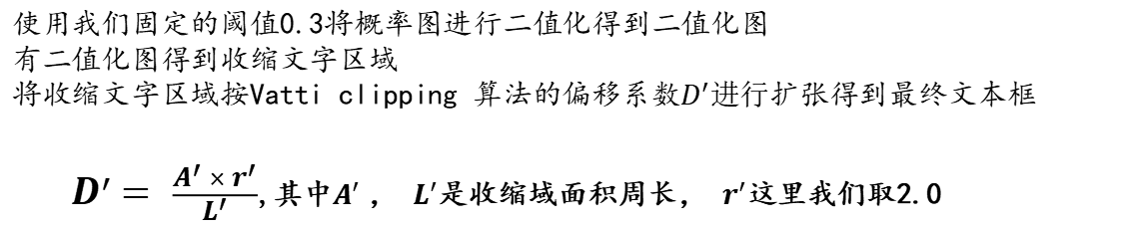
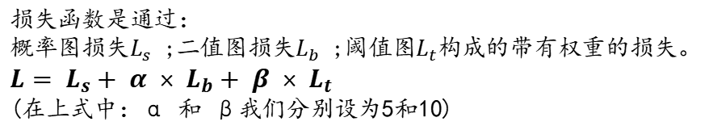
文本检测算法
3：Loss损失函数
损失函数是通过：
概率图损失$L_{s}$ ;二值图损失$L_{b}$ ;阈值图$L_{t}$构成的带有权重的损失。$L= L_{s}+ α × L_{b}+ β × L_{t}$
(在上式中：α 和 β我们分别设为5和10)
4：后处理
使用我们固定的阈值0.3将概率图进行二值化得到二值化图
有二值化图得到收缩文字区域
将收缩文字区域按Vatti clipping 算法的偏移系数$D^{′}进行$扩张得到最终文本框
$D^{′}= \frac{A^{′} × r^{′}}{L^{′}}$,其中$A^{′}$， $L^{′}$是收缩域面积周长， $r^{′}$这里我们取2.0

Slide 17
文本识别模型
通用的OCR场景CTC的识别效果要优于Attention，因为带识别的字典中的字符比较多，常用的中文汉字三千字以上，如果训练样本不足的情况下，对于这些字符的序列关系挖掘比较困难。中文场景下Attention模型的优势无法体现，而且Attention适合短语句识别，对长句子识别比较差；从训练和预测速度上，Attention的串行解码结构限制了预测速度，而CTC网络结构更高效，预测速度上更有优势。因此我们选择 以CTC算法作为对齐方式的 CRNN OCR (CRNN+CTC)作为基础检测模型。

Slide 18
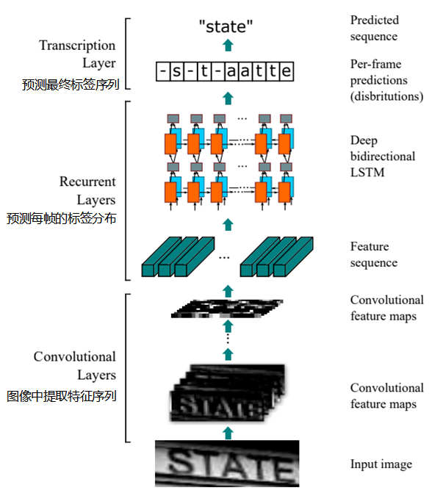
CRNN模型框架
CRNN综合了CNN和RNN，其网络结构包含三部分，从上到下依次为：
卷积层：使用CNN，从输入图像中提取特征序列
循环层：使用RNN，从卷积层获取特征序列的标签（真实值）分布
转录层：使用CTC，从循环获取标签分布，通过去重、整合等操作转换成最终的识别结果

Slide 19
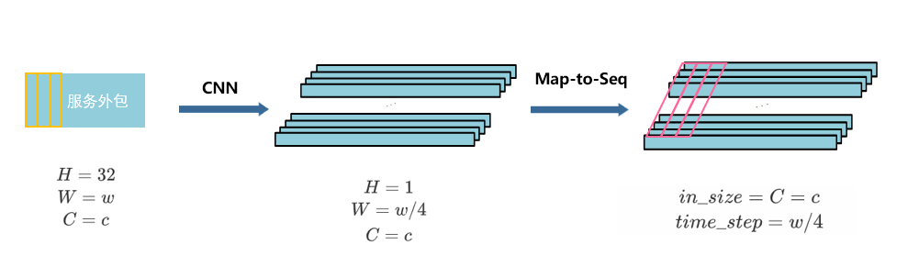
识别算法及其优化
1：Map-to-Sequence 的实现
我们不能直接把 CNN 得到的特征图送入 RNN 进行训练的，而需要进行一些调整，根据特征图提取 RNN 需要的特征向量序列，即Map-to-Sequence 的实现。
现在需要从 CNN 模型产生的特征图中提取特征向量序列，每一个特征向量（如上图中的一个红色框）在特征图上按列从左到右生成，每一列包含 维特征，这意味着第 个特征向量是所有的特征图第 列像素的连接，这些特征向量就构成一个序列。
这些特征向量序列就作为循环层的输入，每个特征向量作为 RNN 在一个时间步的输入。

Slide 20
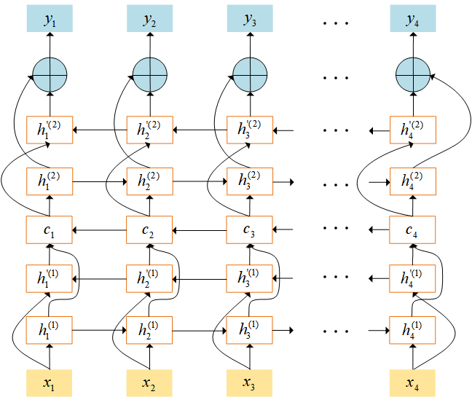
2：BiLSTM 的状态更新公式
本系统采用的双层双向LSTM按时序展开如下图所示（图中省略了内部状态，⊕为向量拼接操作）

Slide 21
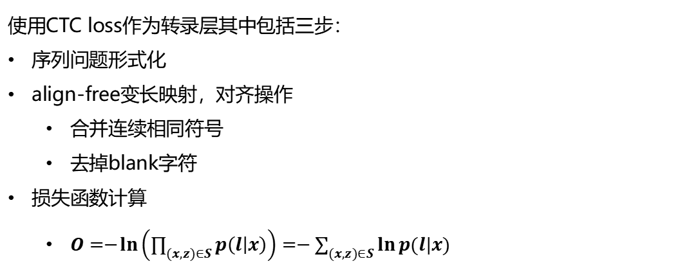
3：CTCLoss损失函数
使用CTC loss作为转录层其中包括三步：
序列问题形式化
align-free变长映射，对齐操作
合并连续相同符号
去掉blank字符
损失函数计算
$O=−\ln\left(\prod_{\left(x,z\right)∈S}{p\left(l | x\right)}\right)=−\sum_{(x,z)∈S}{\ln{p(l|x)}}$

Slide 22
项目展示

Slide 23
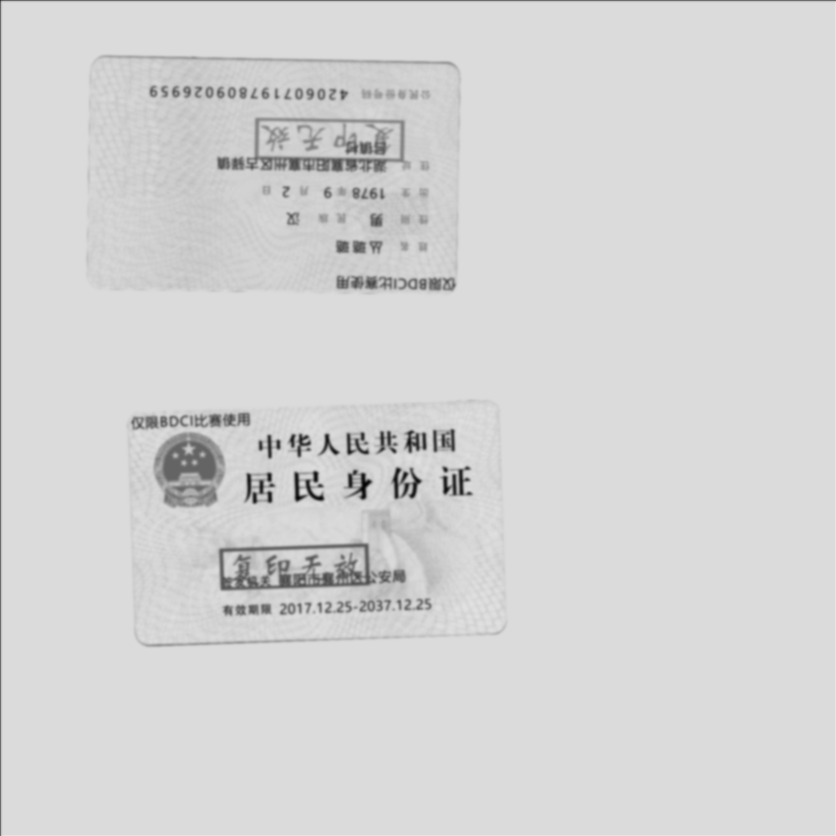
识别原型

Slide 24
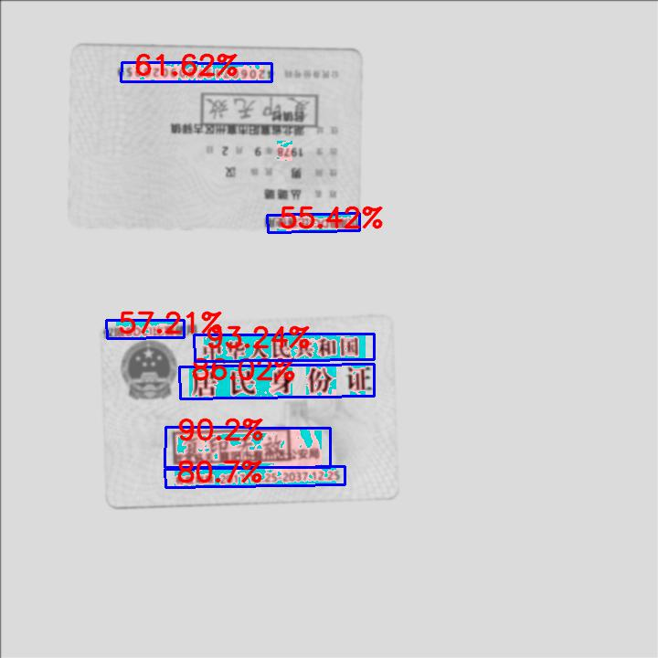
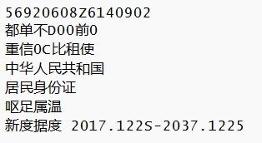
文本检测
结果
文字识别结果

Slide 25
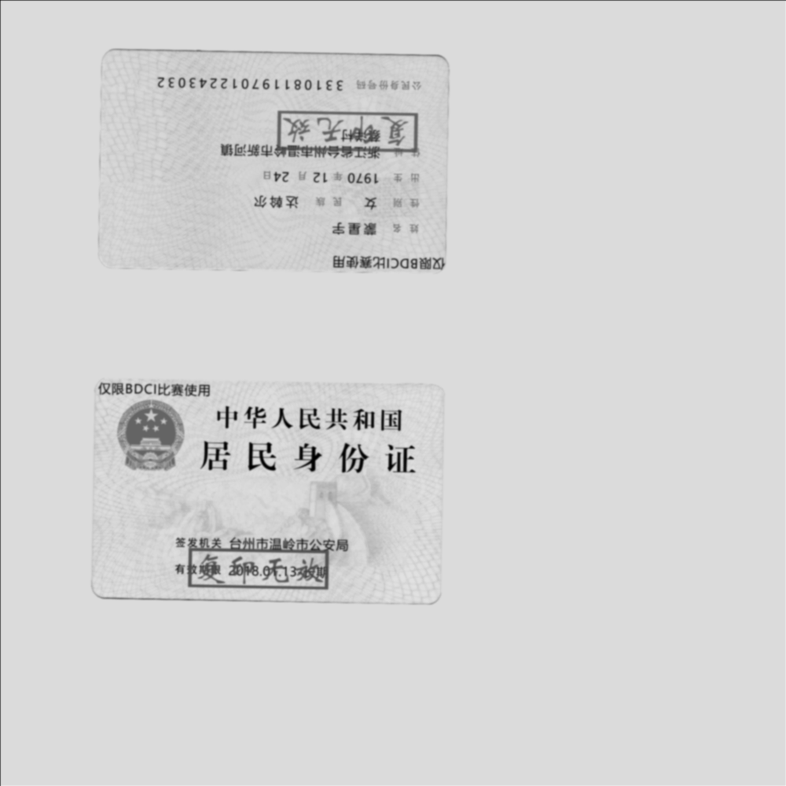
识别原型

Slide 26
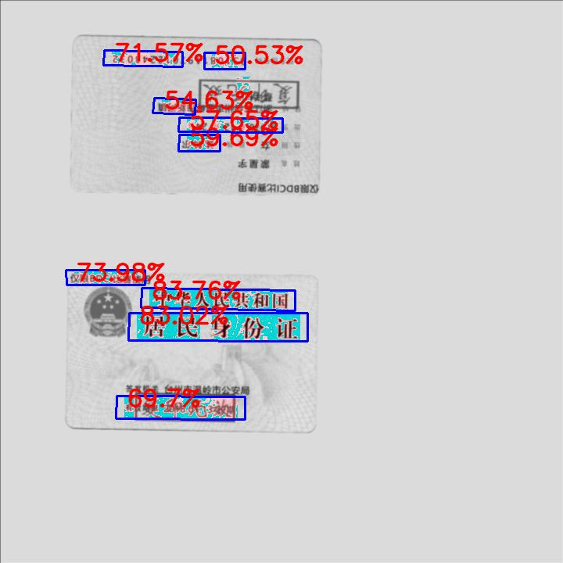
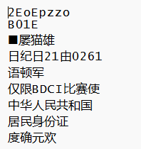
文本检测
结果
文字识别结果

Slide 27
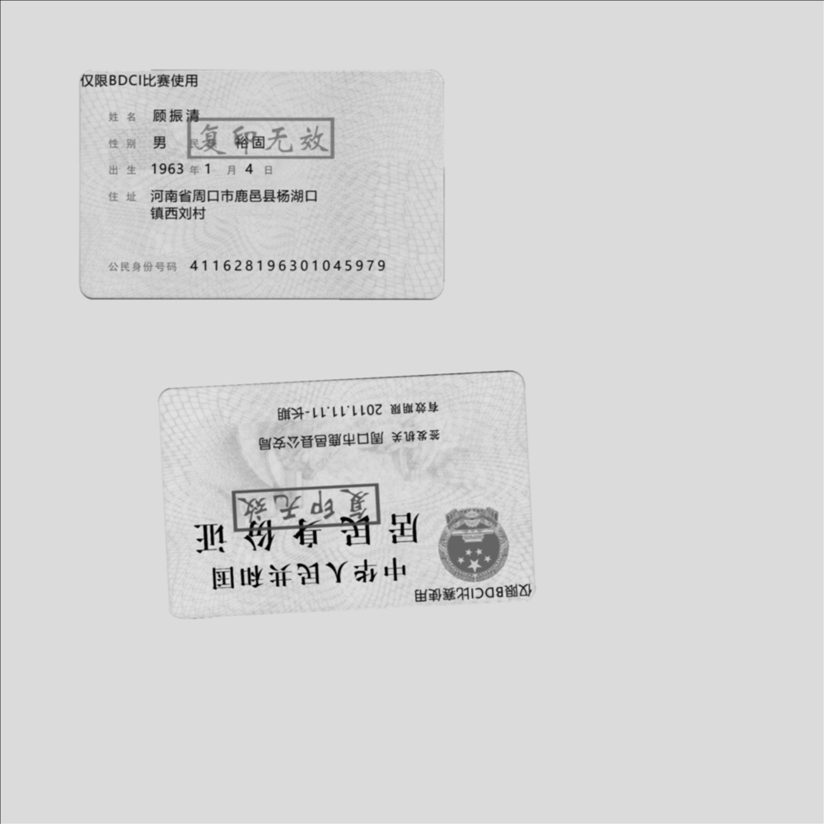
识别原型

Slide 28
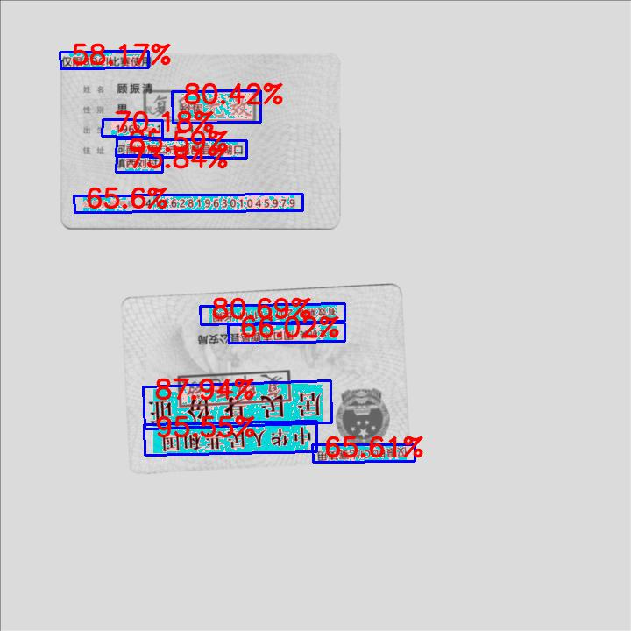
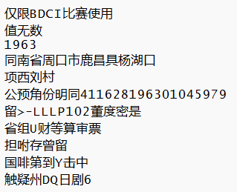
文本检测
结果
文字识别结果

Slide 29
谢谢

